Slide 1
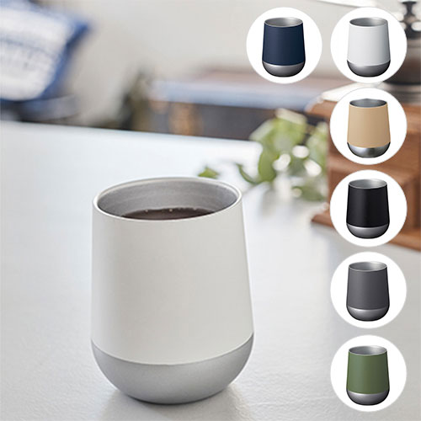
【提案書】
ZaLattoサーモラウンドタンブラー
特徴
あえてざらっとした手触りの塗装を表面に施したステンレス素材と、アルミ缶がすっぽり収まるサイズ感が特徴のタンブラー。カラー展開は全6色と豊富ですので名入れに合わせてお選びください。
納期
納期スペース
仕様
素 材：ステンレス(18-8) 他
サイズ：φ72×99mm※外径φ82mm
容 量：310ml
付属品：取説付(紙箱面)
備 考：ネイビー・ブラック・グレー・カーキ・ホワイト・ベージュ
お見積
お見積りスペース

